Slide 1


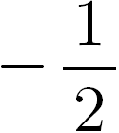


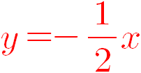
Ⅲ-2. 직선의 방정식
교과서 p.128
문제 1
다음 직선의 방정식을 구하라.
(1) 점 를 지나고 기울기가 인 직선
(2) 점 을 지나고 기울기가 인
직선
정답
(1)
(2)

Slide 2






Ⅲ-2. 직선의 방정식
교과서 p.129
예제 1
다음 두 점을 지나는 직선의 방정식을 구하라.
(1) ,
(2) ,
정답
(1)
(2)

Slide 3






Ⅲ-2. 직선의 방정식
교과서 p.129
문제 2
다음 두 점을 지나는 직선의 방정식을 구하라.
(1) ,
(2) ,
정답
(1)
(2)

Slide 4


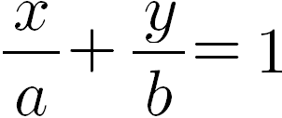





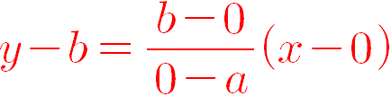
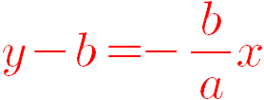
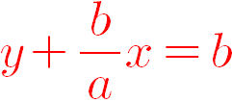


Ⅲ-2. 직선의 방정식
교과서 p.129
문제 3
두 점 , 를 지나는 직선의 방
정식이 임을 설명하라.
(단, , )
정답
두 점 , 를 지나는 직선의 방정식은
, ,
이때 이므로

Slide 5




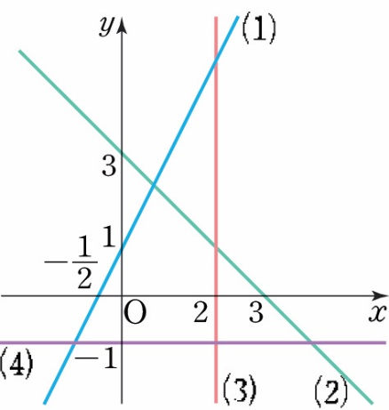
Ⅲ-2. 직선의 방정식
교과서 p.130
문제 4
다음 일차방정식이 나타내는 직선을 그리라.
(1)
(2)
(3)
(4)
정답

Slide 6



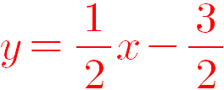
Ⅲ-2. 직선의 방정식
교과서 p.130
문제 5
두 직선 , 의 교
점을 지나고 기울기가 인 직선의 방정식
을 구하라.
정답

Slide 7



Ⅲ-2. 직선의 방정식
교과서 p.132
예제 1
점 을 지나고 직선 에 평행한 직선의 방정식을 구하라.
정답

Slide 8





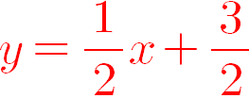



Ⅲ-2. 직선의 방정식
교과서 p.132
문제 1
점 을 지나고 다음 직선에 평행한 직선의 방정식을 구하라.
(1) (2)
(3) (4)
정답
(1) (2)
(3) (4)

Slide 9



Ⅲ-2. 직선의 방정식
교과서 p.133
예제 2
점 를 지나고 직선 에 수직인 직선의 방정식을 구하라.
정답

Slide 10





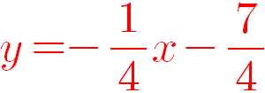
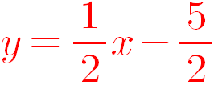


Ⅲ-2. 직선의 방정식
교과서 p.133
문제 2
점 를 지나고 다음 직선에 수직인 직선의 방정식을 구하라.
(1) (2)
(3) (4)
정답
(1) (2)
(3) (4)

Slide 11





Ⅲ-2. 직선의 방정식
교과서 p.135
예제 1
다음 점과 직선 사이의 거리를 구하라.
(1) ,
(2) ,
정답
(1)
(2)

Slide 12



Ⅲ-2. 직선의 방정식
교과서 p.135
문제 1
원점으로부터의 거리가 이고 점 을 지나는 직선의 방정식을 구하라.
정답

Slide 13









Ⅲ-2. 직선의 방정식
교과서 p.136
중단원 학습 점검 01
다음 직선의 방정식을 구하라.
(1) 점 을 지나고 기울기가 인 직선
(2) 두 점 , 을 지나는 직선
(3) 두 점 , 를 지나는 직선
정답
(1)
(2)
(3)

Slide 14




Ⅲ-2. 직선의 방정식
교과서 p.136
중단원 학습 점검 02
다음 두 직선이 평행한지 또는 수직인지 말하여라.
(1) ,
(2) ,
정답
(1) 평행하다.
(2) 수직이다.

Slide 15



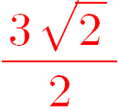

Ⅲ-2. 직선의 방정식
교과서 p.136
중단원 학습 점검 03
점 에서 다음 직선 사이의 거리를 구하라.
(1)
(2)
정답
(1) (2)

Slide 16




Ⅲ-2. 직선의 방정식
교과서 p.136
중단원 학습 점검 04
두 점 , 를 지나는 직선 위에 점 이 존재할 때, 의 값을 구하라.
정답

Slide 17




Ⅲ-2. 직선의 방정식
교과서 p.136
중단원 학습 점검 05
두 점 , 에 대하여 선분 의 수직이등분선의 방정식을 구하라.
정답

Slide 18




Ⅲ-2. 직선의 방정식
교과서 p.137
중단원 학습 점검 06
두 직선 ,
이 서로 수직일 때, 상수 의 값을 모두 구하라.
정답
,

Slide 19


Ⅲ-2. 직선의 방정식
교과서 p.137
중단원 학습 점검 07
서로 평행한 두 직선
, 사이의 거리를 구하라.
정답

Slide 20
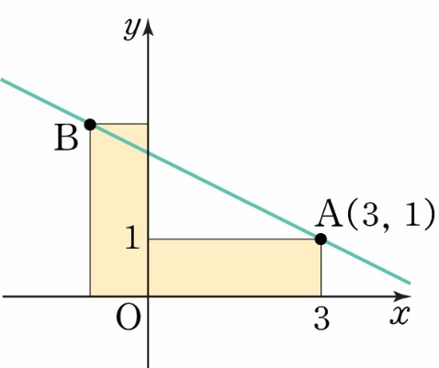



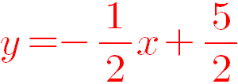
Ⅲ-2. 직선의 방정식
교과서 p.137
중단원 학습 점검 08
오른쪽 그림과 같이 합동인
두 직사각형의 한 꼭짓점이
일 때, 두 점 , 를
지나는 직선의 방정식을 구
하라.
정답

Slide 21




Ⅲ-2. 직선의 방정식
교과서 p.137
중단원 학습 점검 09
직선 은
의 값에 관계없이 항상 일정한 점 를 지난다고 할 때, 점 와 직선
사이의 거리를 구하라.
정답

